Slide 1
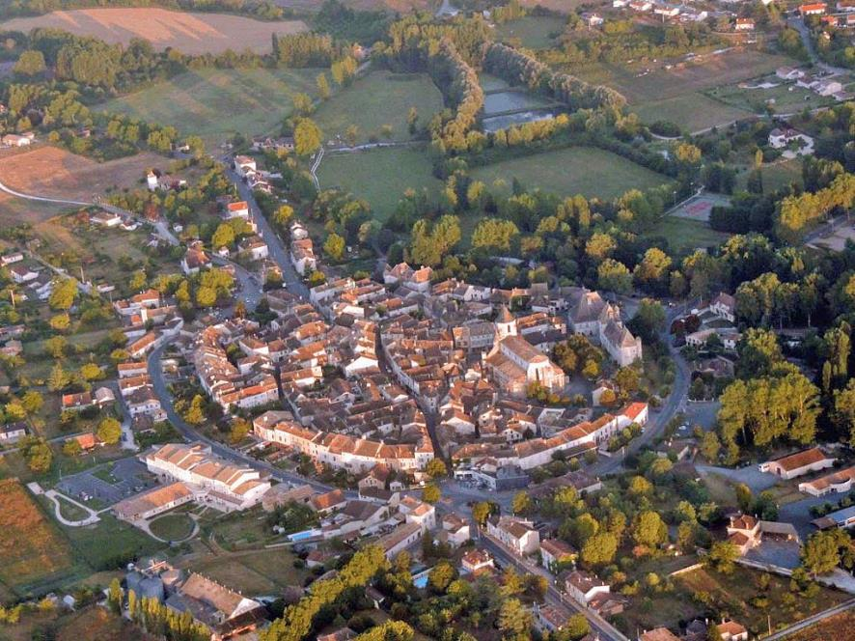
La Commune D’ Issageac -Dordogne

Slide 2
Dans le sud du département de la Dordogne, la commune d'Issigeac est située en Bergeracois, dans l'aire d'attraction de Bergerac. Elle est traversée du nord-est au sud ouest par la Banège, un affluent du Dropt.
À l'intersection des routes départementales (RD) 14, 21 et 25 et bordé au nord par la Banège, au sud-est de l'important vignoble de monbazillac, le bourg d'Issigeac se situe, en distances orthodromiques, quinze kilomètres au sud-ouest de Lalinde et dix-sept kilomètres au sud-est du centre-ville de Bergerac. La cité est située juste au sud de la limite du bassin versant de la Dordogne. Elle est positionnée sur une petite colline dans une zone humide entourée de terres agricoles.

Slide 3
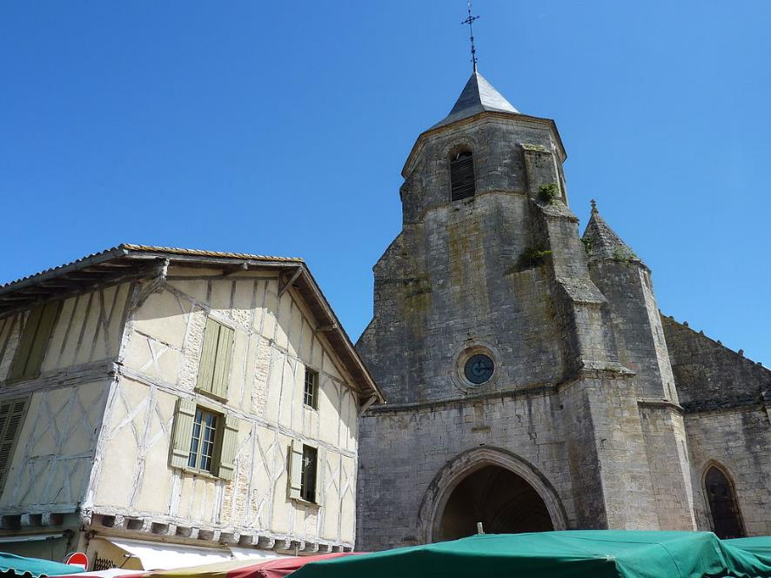
Issigeac: le clocher-porche du XVIème siècle (architecture gothique finissante), épaulé par de puissants contreforts

Slide 4
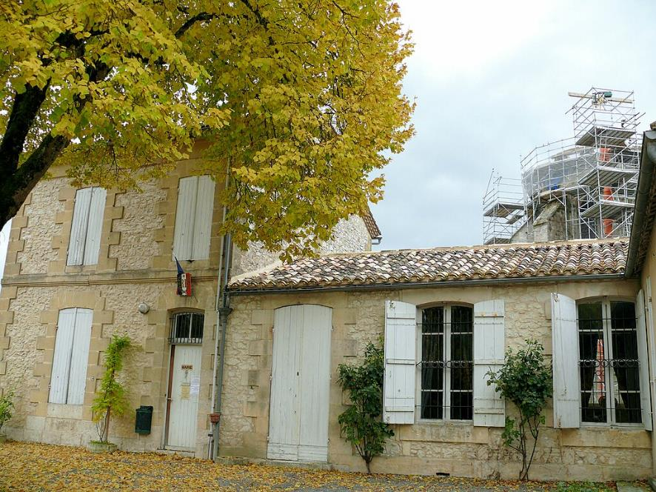
La mairie.

Slide 5
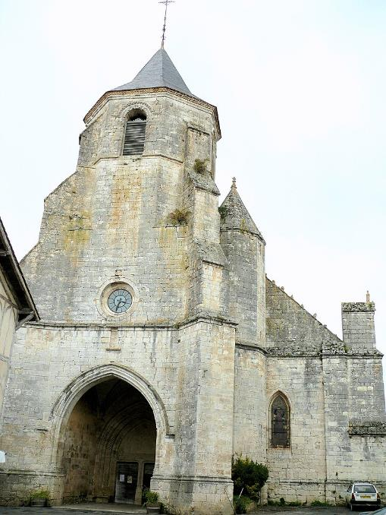
Façade occidentale : porche et clocher.

Slide 6
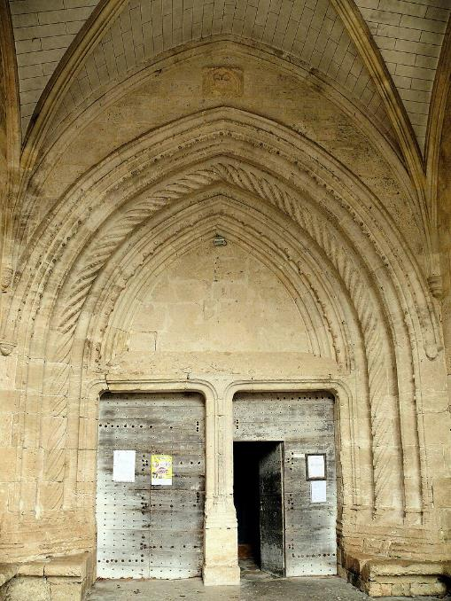
Portail avec voussure torsadée et voussure en bâton écoté.

Slide 7
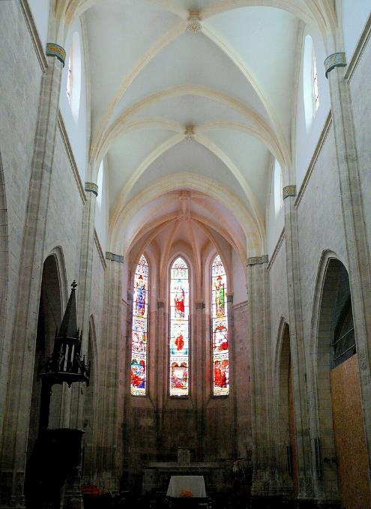
Nef centrale.

Slide 8
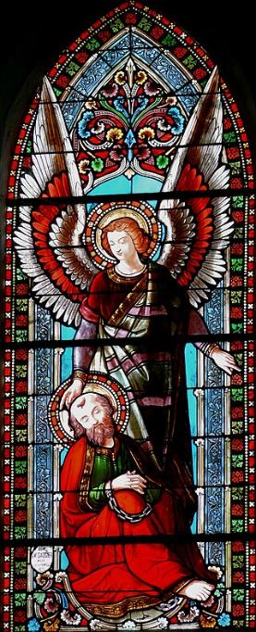
Vitrail de saint Pierre aux liens datant de 1871.

Slide 9
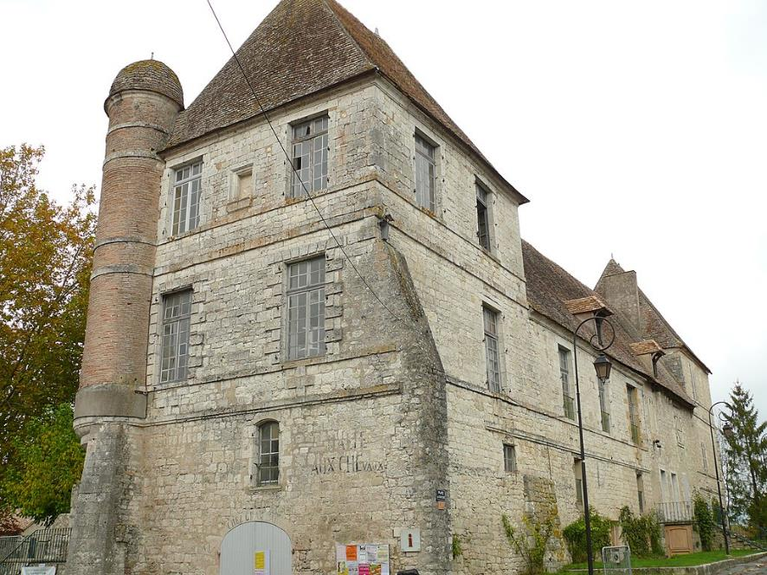
Château des évêques de Sarlat.

Slide 10
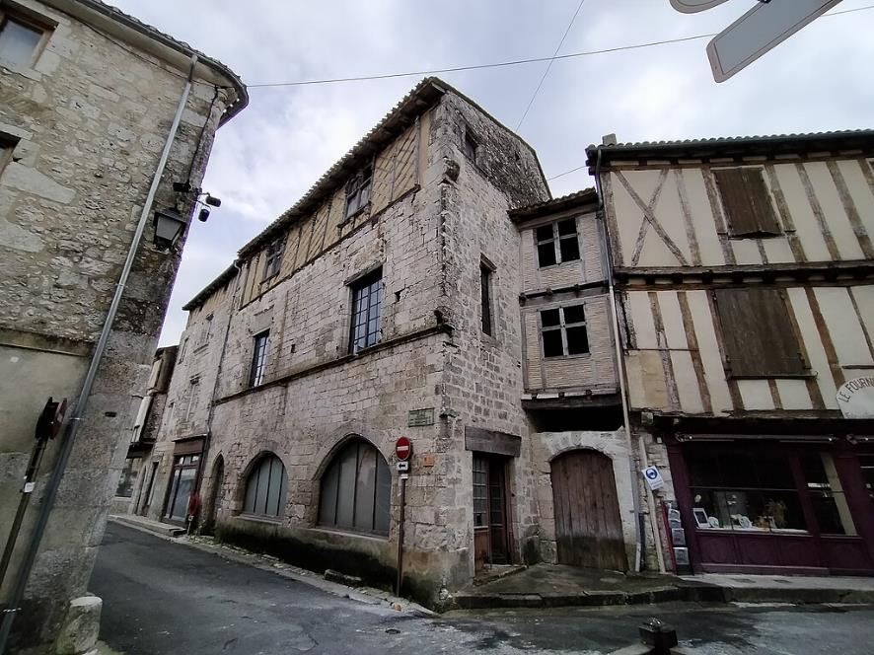
Maison des têtes.

Slide 11
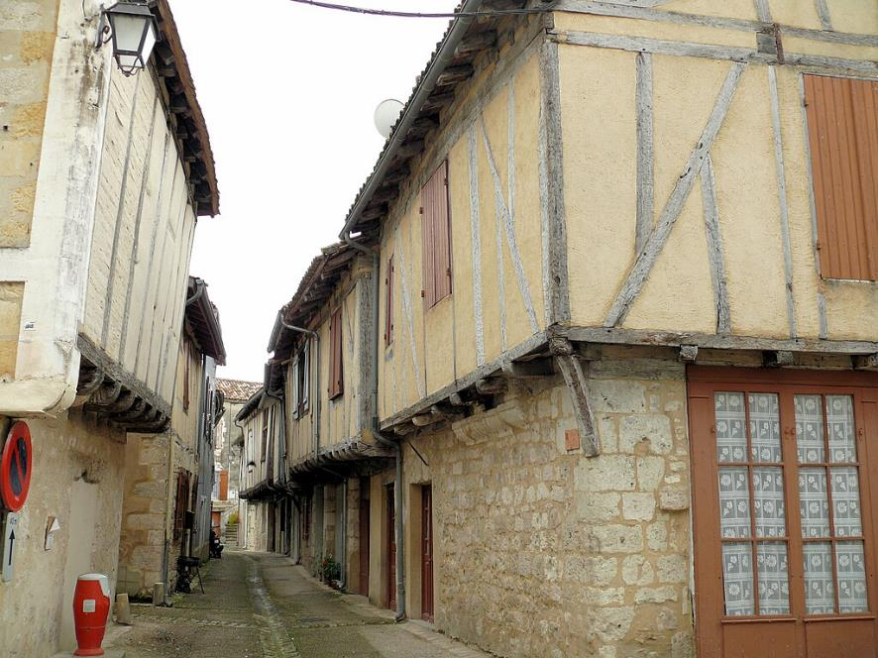
Maisons à pans de bois, rue de l'Oustal.

Slide 12
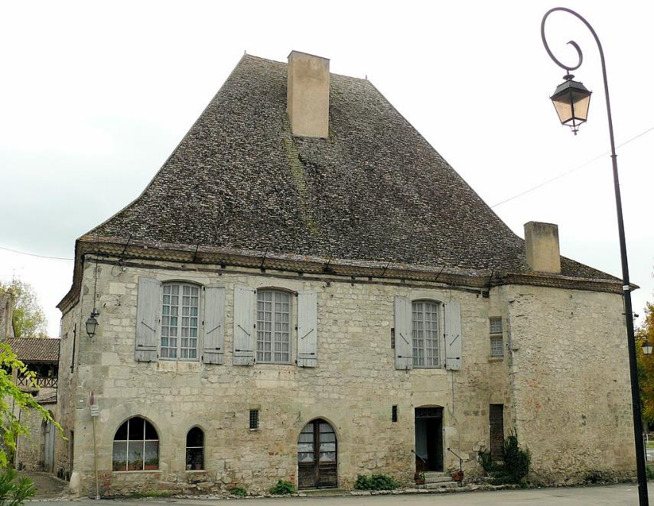
Maison des dîmes.

Slide 13
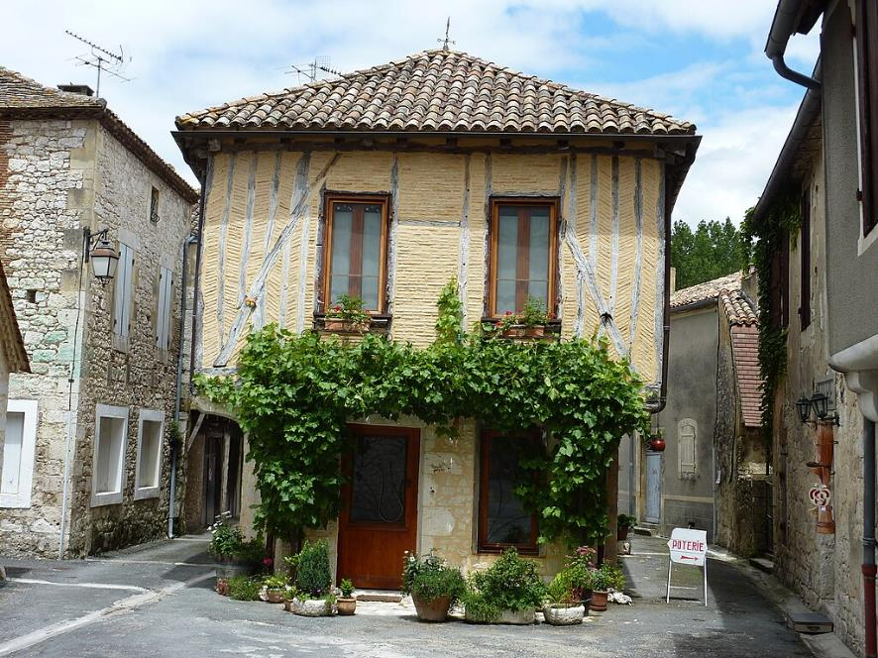
Maison à encorbellement et pans de bois.

Slide 14
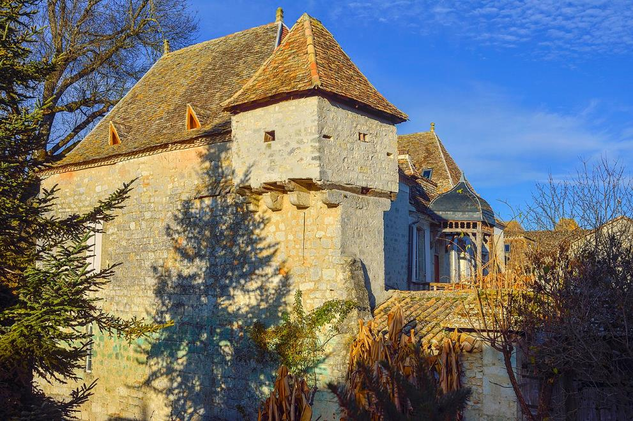
Ancienne Prévôté[67]

Slide 15
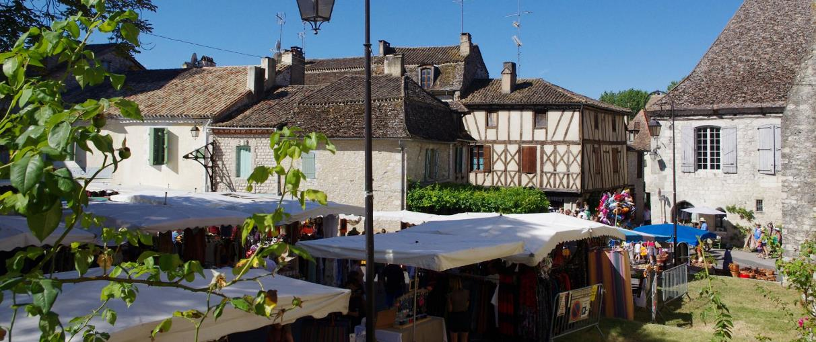
Issigeac est une cité Médiévale qui fait l'exception au milieu de toutes les bastides avoisinantes

Slide 16
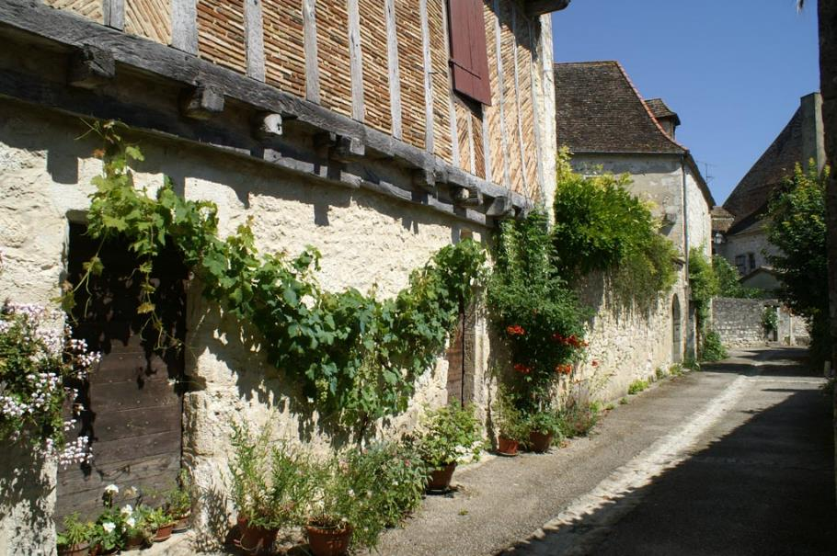

Slide 17
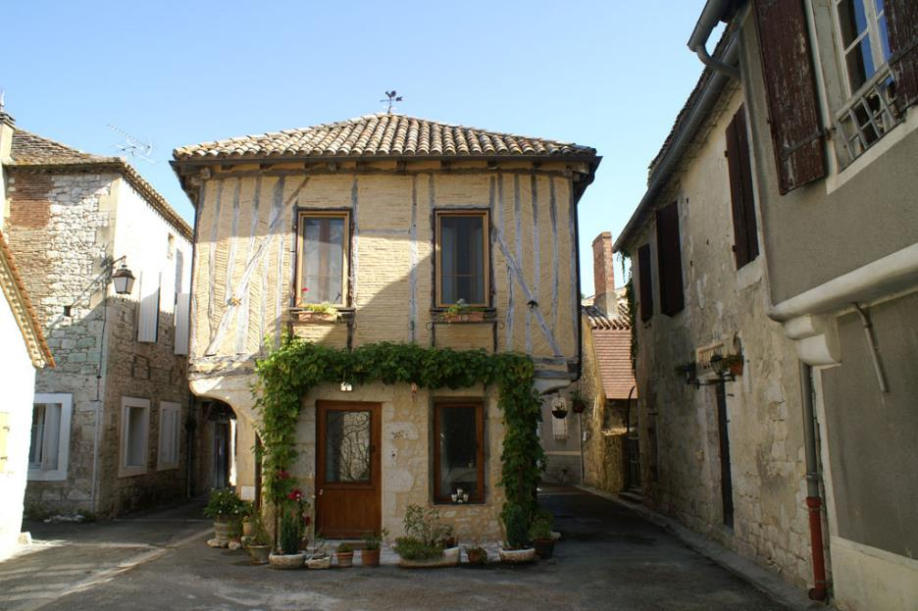

Slide 18
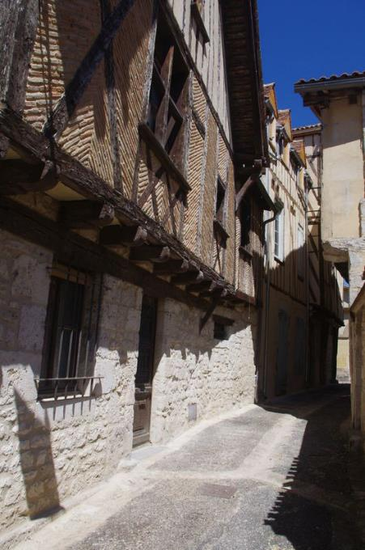

Slide 19
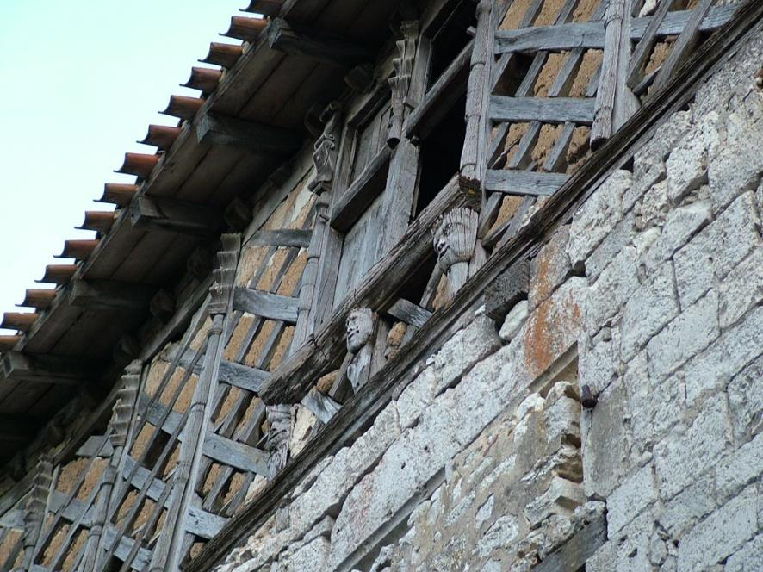

Slide 20
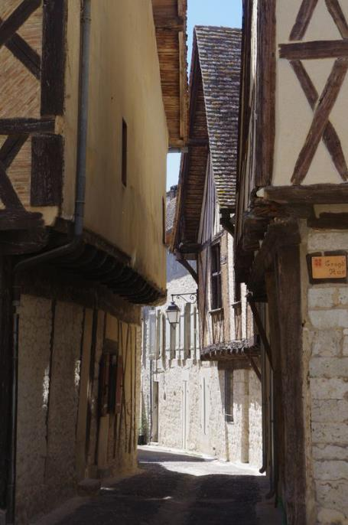

Slide 21
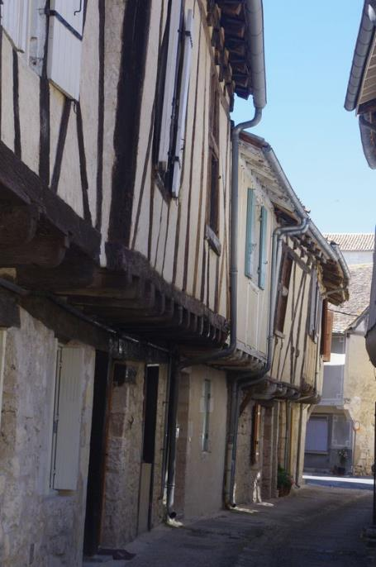

Slide 22
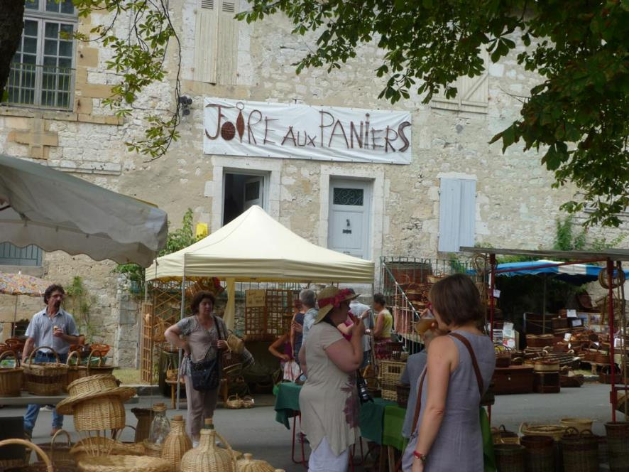

Slide 23
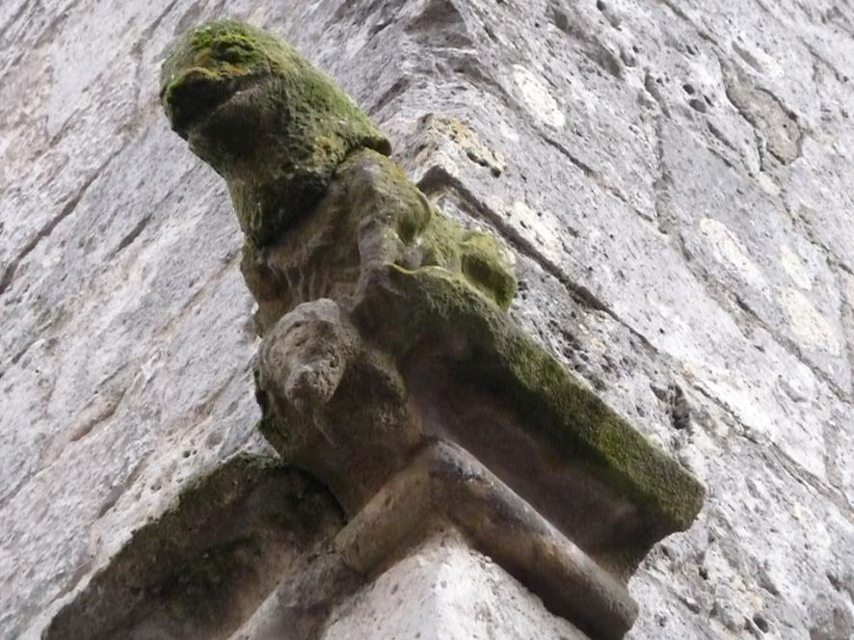

Slide 24
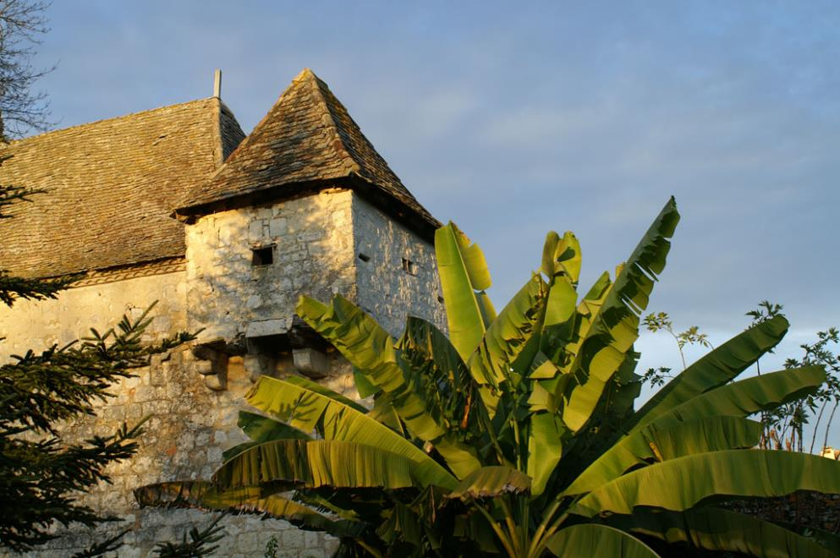

Slide 25
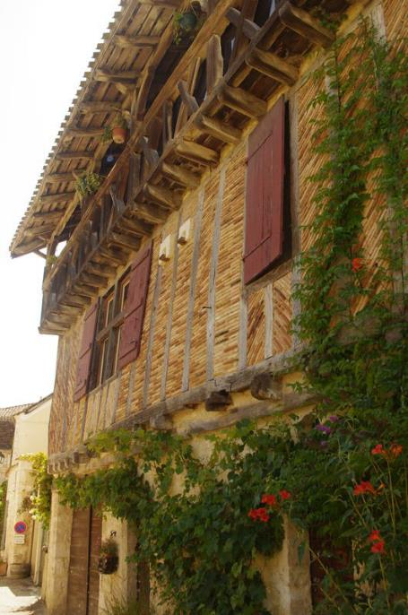

Slide 26
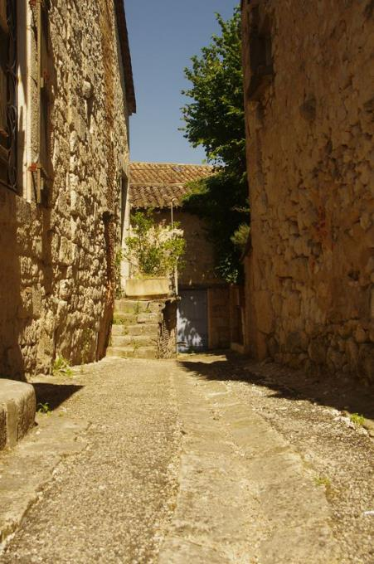

Slide 27


Slide 28
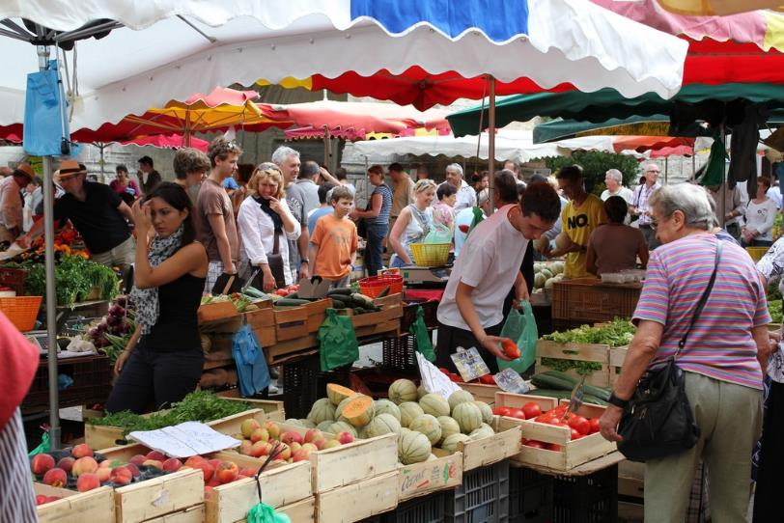
Lorient Vous A Présenté La commune D’Issigeac
Sur Une Suggestion De JackDidier
Les Images Et Le Son Du Net
Merci De Votre Visite
Daniel
Marché traditionnel du dimanche

